Slide 1


Муниципальное дошкольное образовательное учреждение детский сад «Солнышко»
Дисциплина на улице – залог безопасности
Подготовил:
Ильина М.А.
Шатки, 2023 г.

Slide 2
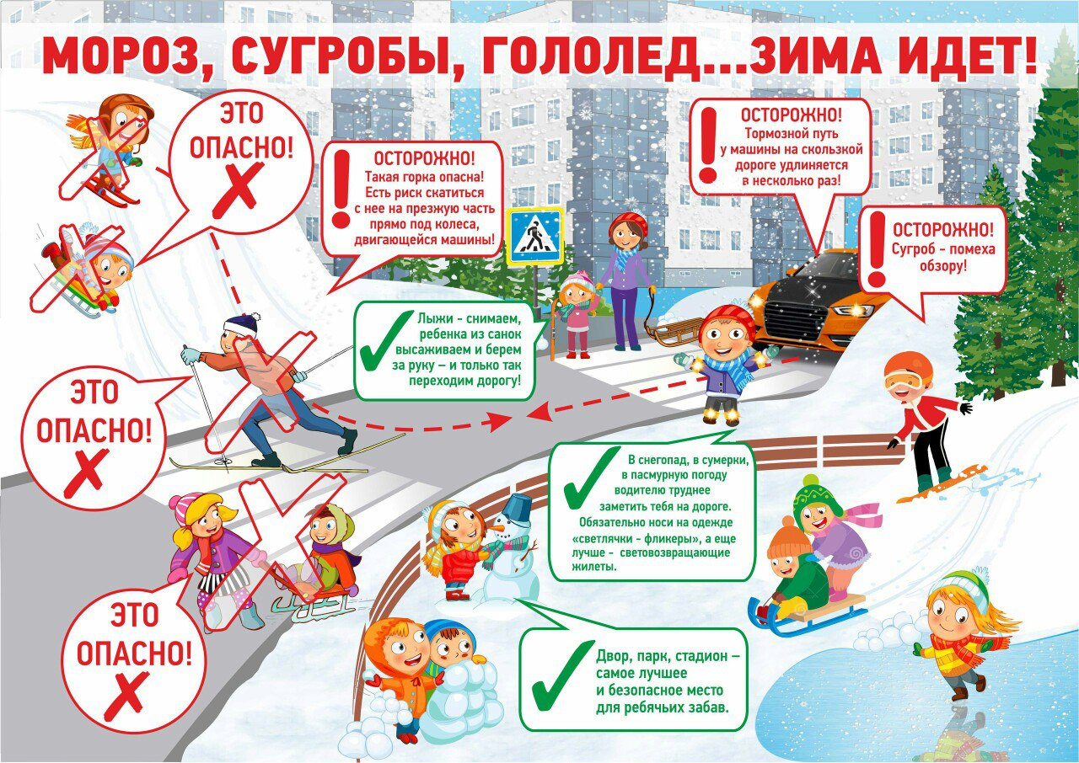

Slide 3
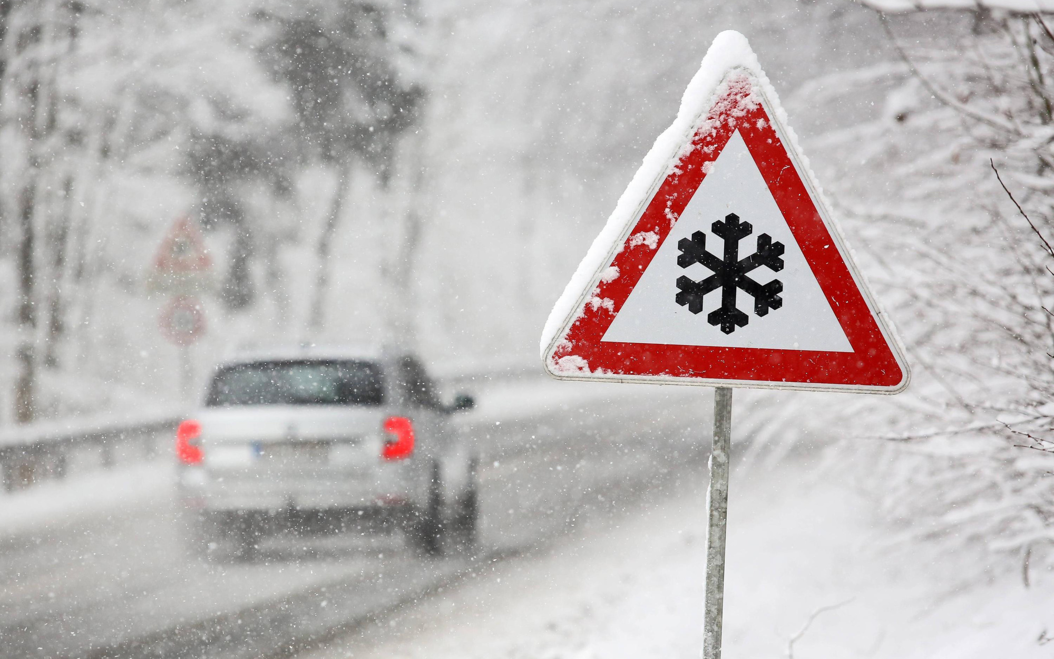
Зима – наиболее сложный период
для пешеходов и водителей!

Slide 4
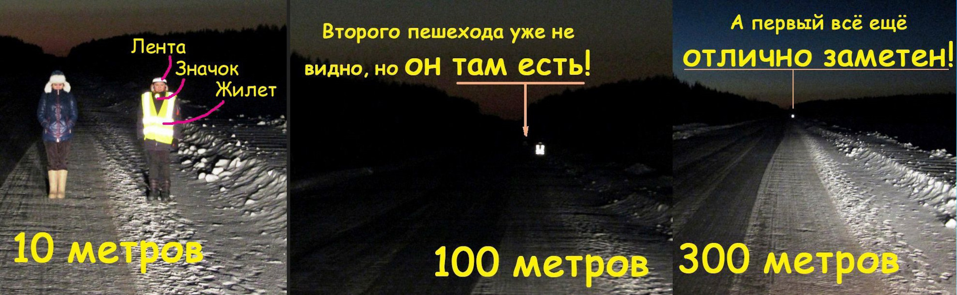
Одевайтесь по погоде! В сумерках на зимней дороге пешеход плохо виден. Обозначьте себя светоотражающим элементом (аппликацией, значком, наклейкой) – ФЛИКЕРОМ!

Slide 5
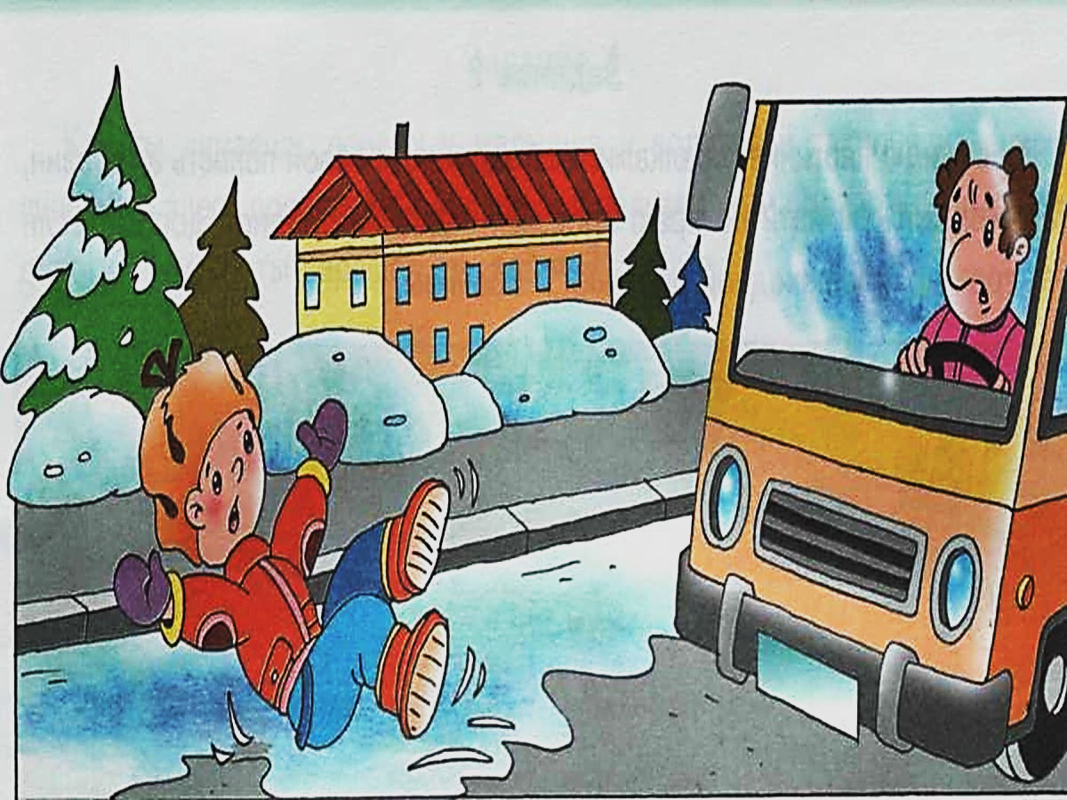
Не спешите при переходе дороги! Смена температур от оттепели к сильным морозам образует гололед на проезжай части.
Снежный накат и гололед способствуют образованию «юза», заноса автомобиля, а самое главное, непредсказуемо удлиняют тормозной путь автомобиля, т.е. машине нужно больше времени до полной остановки.

Slide 6
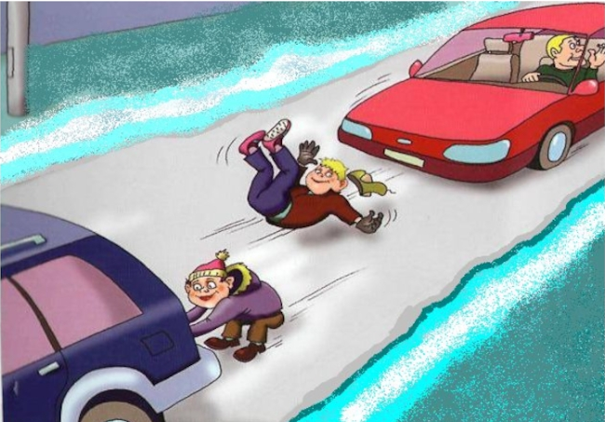
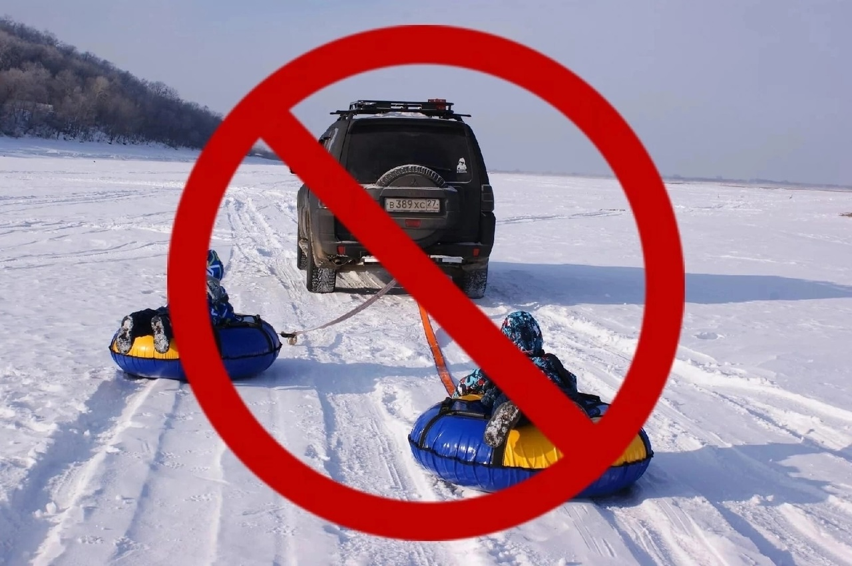
Строго запрещается цепляться за проходящий транспорт, ездить на подножках и выскакивать находу из трамваев, троллейбусов и автобусов.

Slide 7
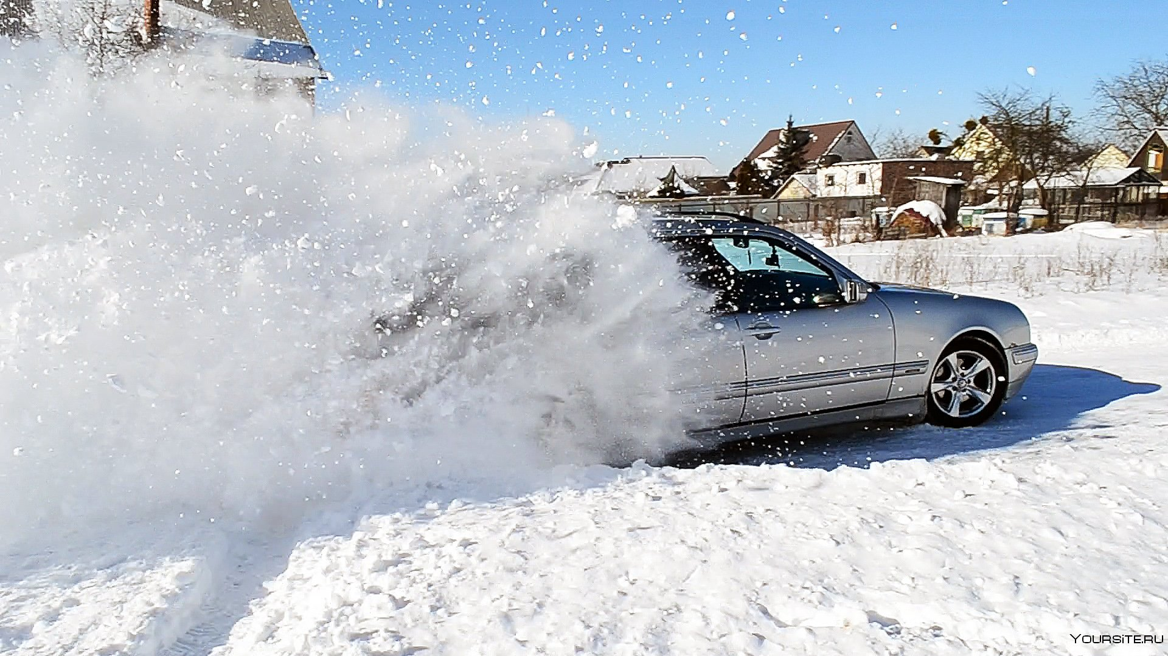
Не стойте рядом с буксующей машиной! Не пытайтесь её толкать! Из-под колёс могут вылетать куски льда и камни. А главное, машина может неожиданно вырваться из снежного плена и рвануть в любую сторону.

Slide 8
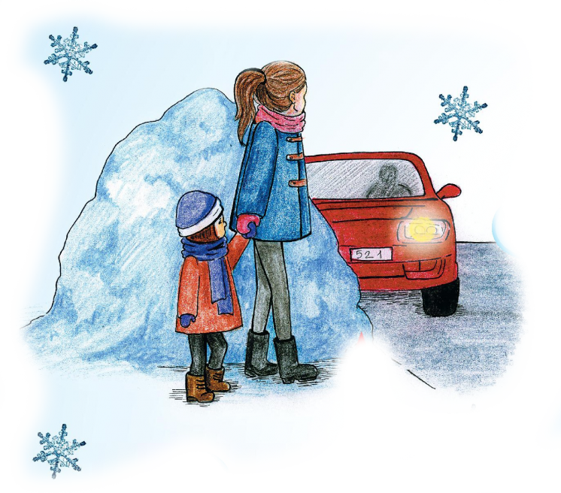
В зимнее время количество мест с закрытым обзором становится больше. Мешают увидеть приближающийся транспорт сугробы на обочине, сужение дорог от неубранного снега, стоящий заснеженный автомобиль.
Переходите дорогу только в установленных Правилами дорожного движения местах, приняв меры безопасности! Не торопитесь и убедитесь, что транспорт остановился и пропускает Вас.

Slide 9
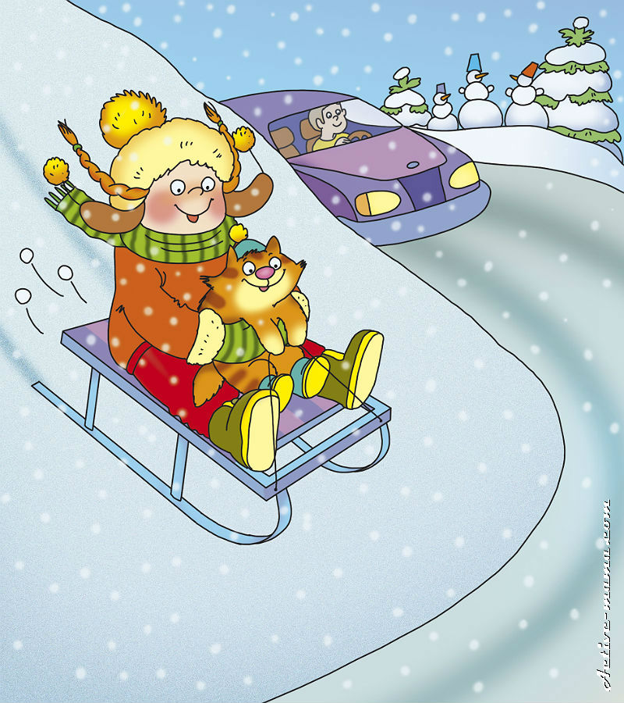
НЕЛЬЗЯ, активно отдыхая на свежем воздухе кататься на коньках, лыжах, санках вблизи проезжей части!

Slide 10
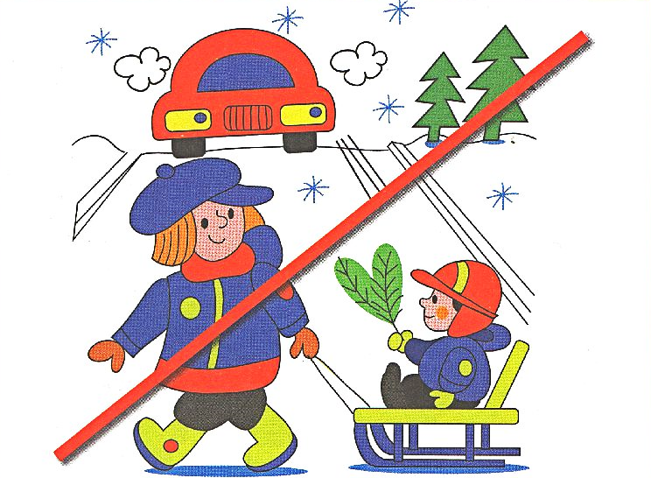
НЕЛЬЗЯ везти детей на санках через проезжую часть. Следует снять ребёнка с санок, взять санки в руки, и , держа ребёнка на руках или за руку, продолжить движение.

Slide 11
Во избежание несчастных случаев на дороге с Вами и вашими детьми, необходимо:
Систематически повторять с ребёнком основные Правила Дорожного Движения.
Усиление контроля за поведением детей на улице.
При использовании личного автотранспорта пристёгиваться ремнями безопасности, а также использовать специальные детские удерживающие устройства при перевозке детей.
Личным примером учить детей соблюдать Правила Дорожного Движения и осторожность на улице.

Slide 12
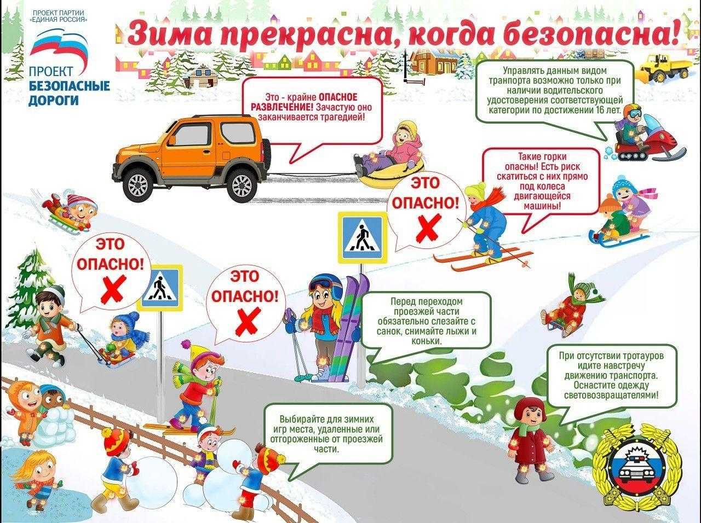

Slide 13

ПОМНИТЕ!

